Slide 1
TRƯỜNG ĐH CNTT KHOA KỸ THUẬT THÔNG TIN
ỨNG DỤNG JAVA XÂY DỰNG PHẦN MỀM QUẢN LÝ NHÀ ĐẤT
Nhóm 6:
Nguyễn Xuân Thanh - 22540020
Trương Minh Trí - 22540024

Slide 2
Tóm tắt nội dung
01
02
03
Giới thiệu tổng quan
Nền tảng công nghệ
Phân tích thiết kế
04
05
06
Kết quả thực hiện
Hạn chế
Tài liệu tham khảo

Slide 3









1. GIỚI THIỆU TỔNG QUAN
Mảng bán
BĐS bán
Khách cần mua
Nhân viên
Khách hàng
Tính lương
Nhu cầu
Mảng cho thuê
BĐS cho thuê
Khách cần thuê

Slide 4






2. NỀN TẢNG CÔNG NGHỆ

Slide 5
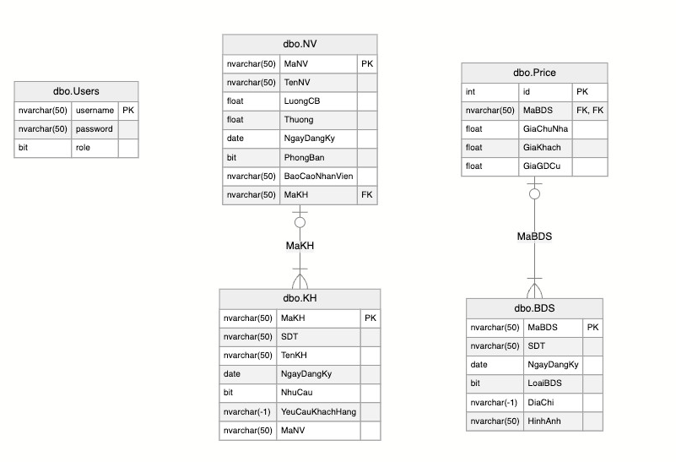
3.1 SƠ ĐỒ CƠ SỞ DỮ LIỆU
Hệ thống bảng:
Users
BDS
Price
NV
KH

Slide 6
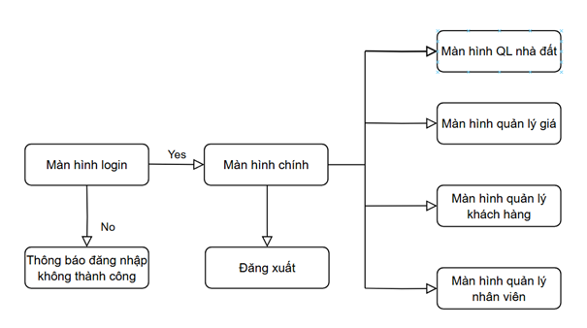
3.2 Lưu đồ hoạt động
Lưu đồ chương trình với quyền admin

Slide 7
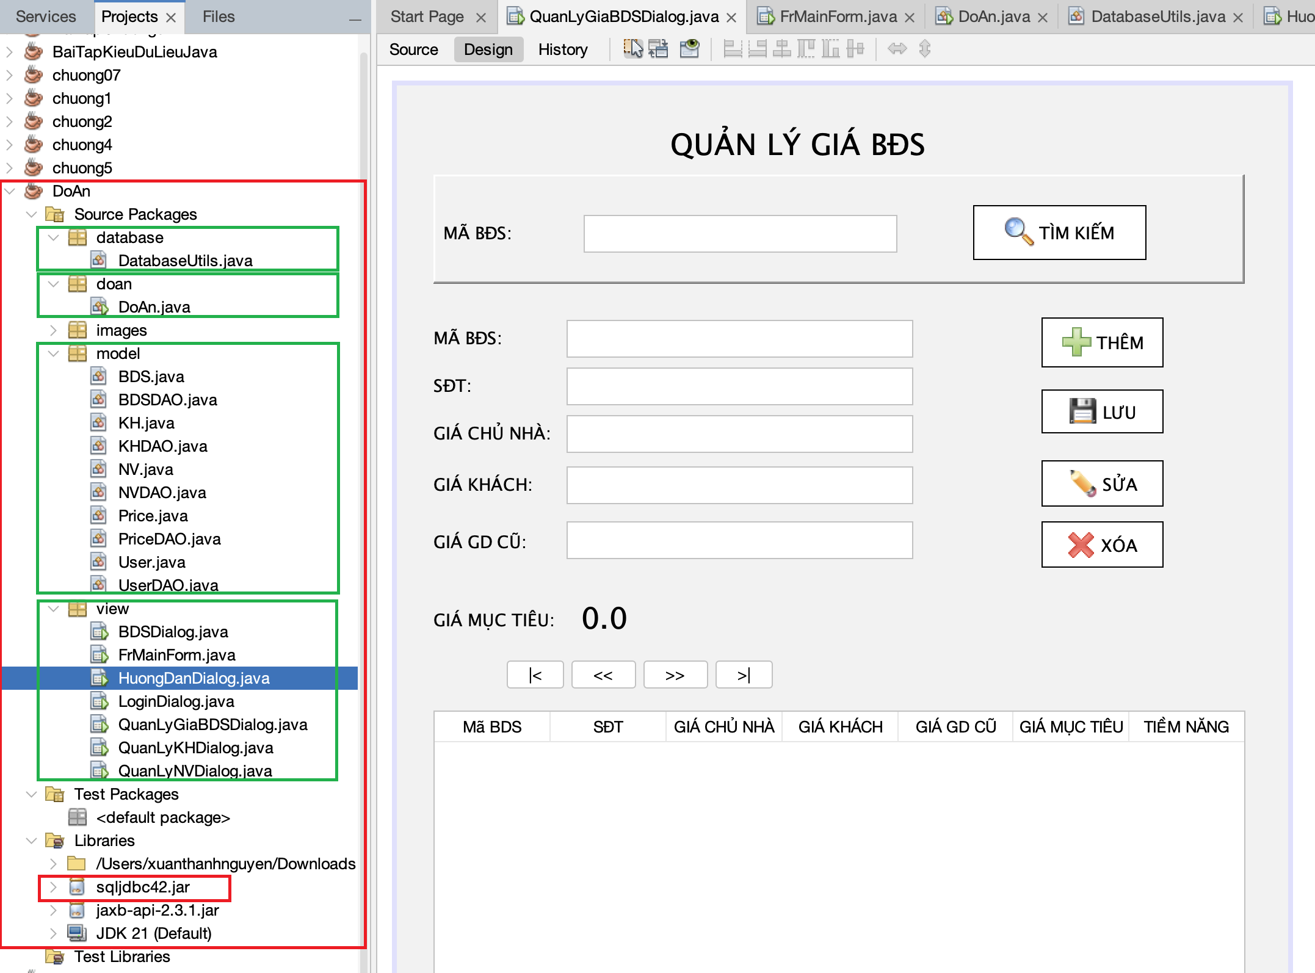
3.3 KIẾN TRÚC HỆ THỐNG
Hệ thống:
Database
DoAn (main)
Images
Model
View
Thư viện sqljdbc42.jar

Slide 8
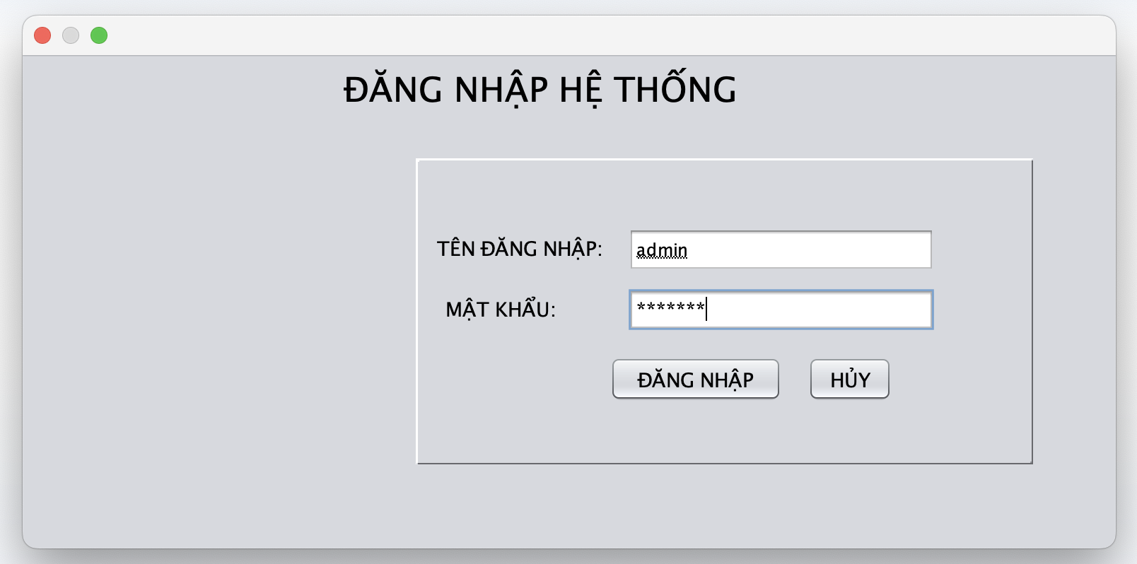
4.1 KẾT QUẢ THỰC HIỆN
Màn hình đăng nhập (login)

Slide 9
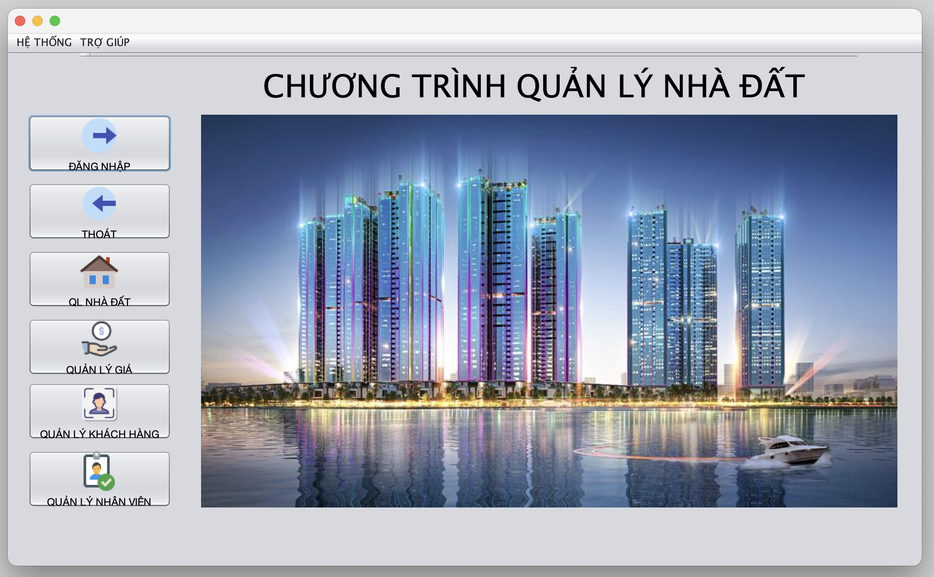
4. KẾT QUẢ THỰC HIỆN
Màn hình chính (mainboard)

Slide 10
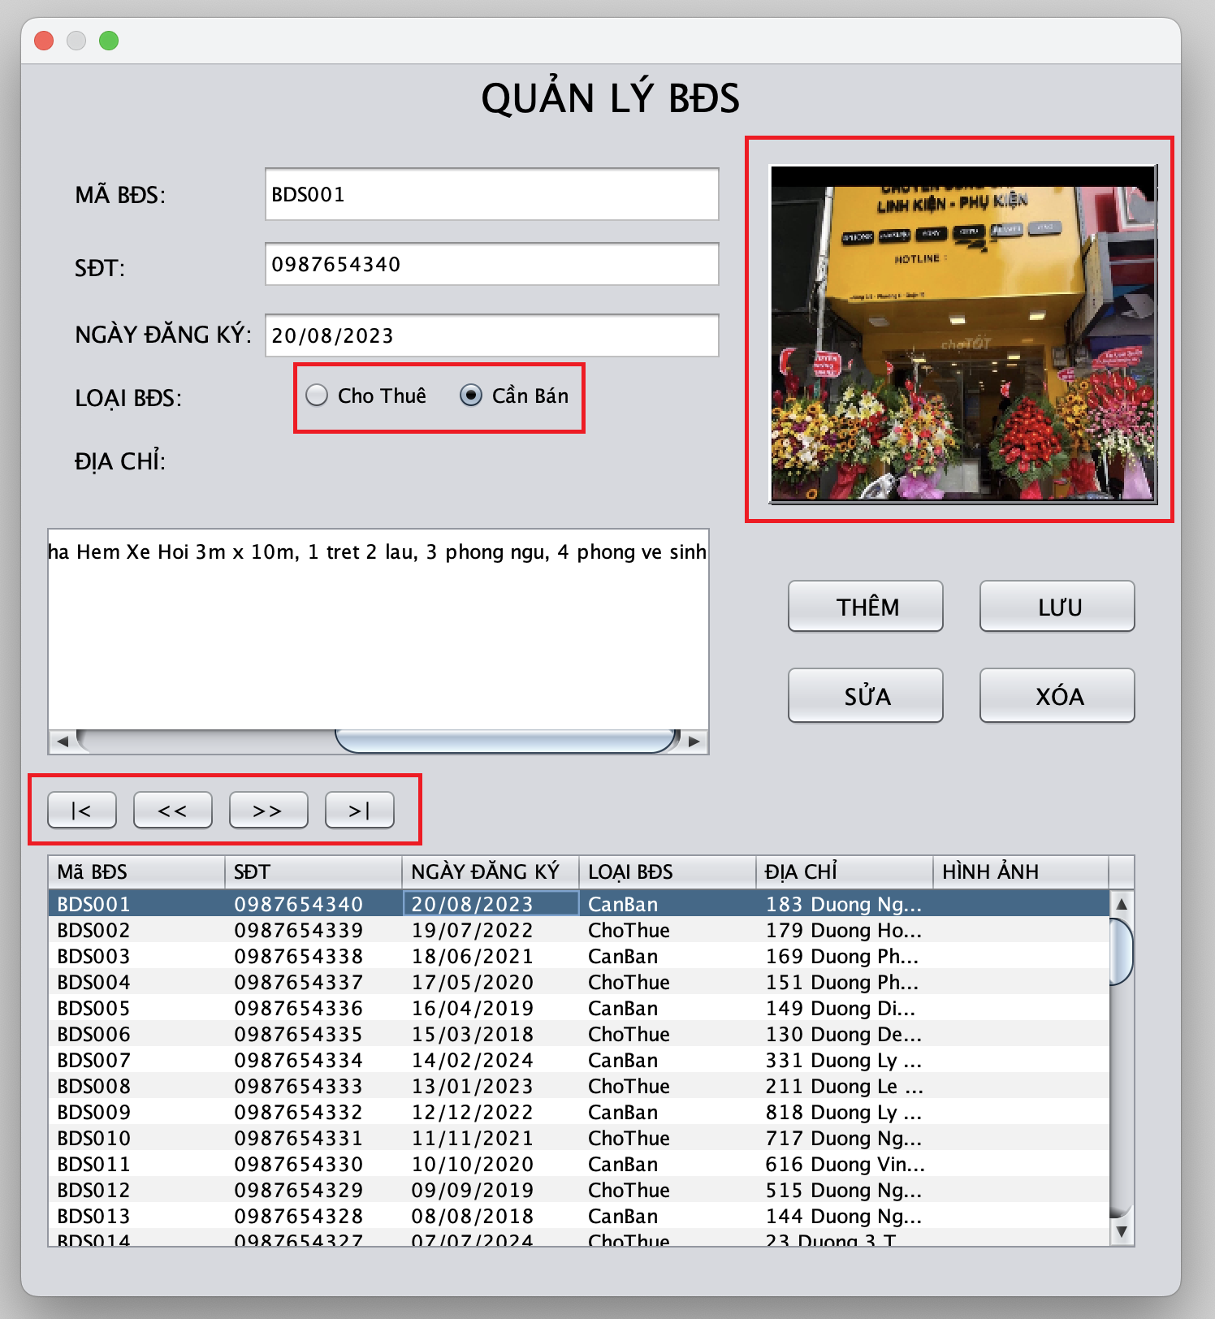
4.2 KẾT QUẢ THỰC HIỆN
Hoàn thành:
Thêm, xoá, sửa, lưu thông tin.
Chức năng hài lòng:
Phân loại BĐS.
4 nút: first, last, back, next.
Hình ảnh thực tế của BĐS.

Slide 11
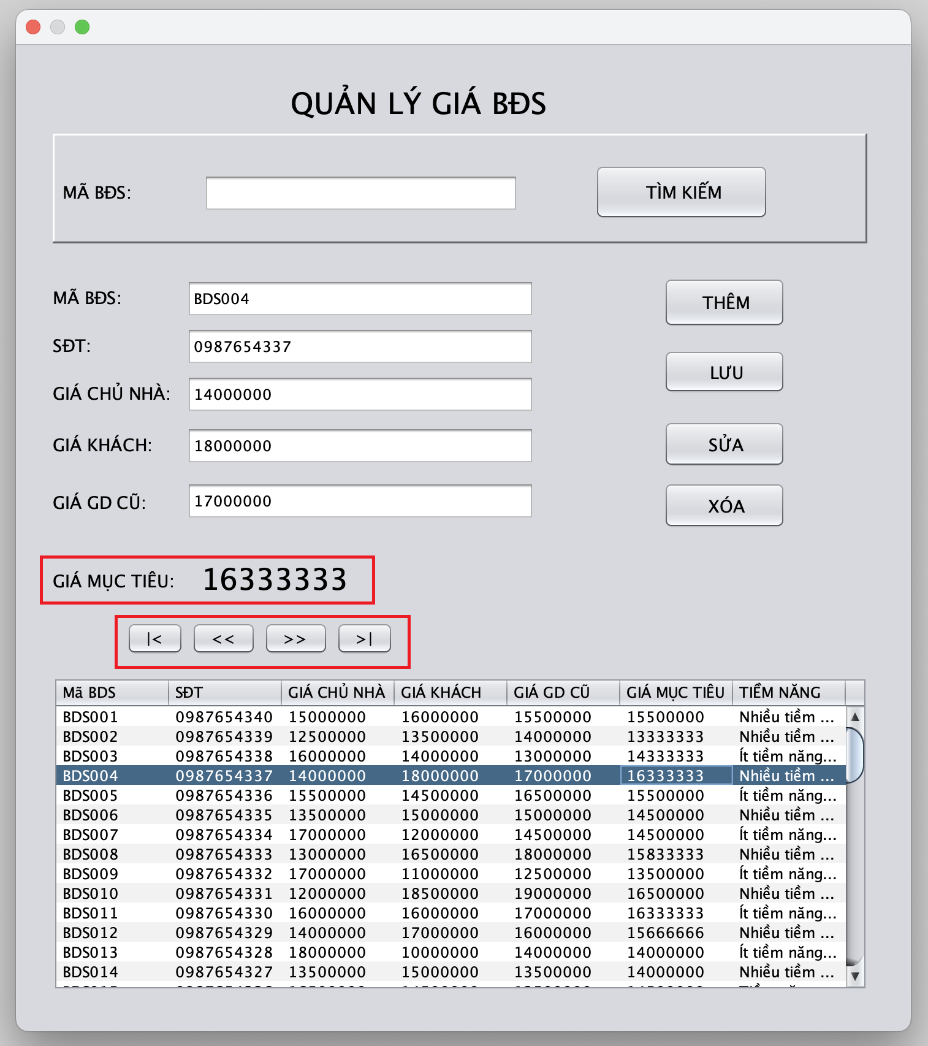
4.3 KẾT QUẢ THỰC HIỆN
Hoàn thành:
Thêm, xoá, sửa, lưu thông tin.
Chức năng hài lòng:
Tìm kiếm giá BĐS.
4 nút: first, last, back, next.
Giá mục tiêu.

Slide 12
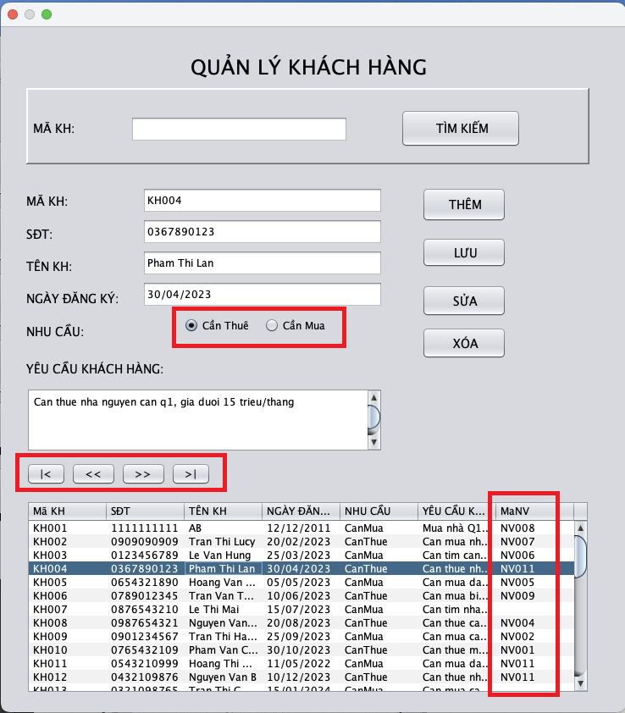
4.4 KẾT QUẢ THỰC HIỆN
Hoàn thành:
Thêm, xoá, sửa, lưu thông tin.
Chức năng hài lòng:
Tìm kiếm Khách Hàng.
Phân loại Khách Hàng.
4 nút: first, last, back, next.
Thêm mã Nhân Viên mà Nhân Viên đó đang phụ trách Khách Hàng tương ứng.

Slide 13
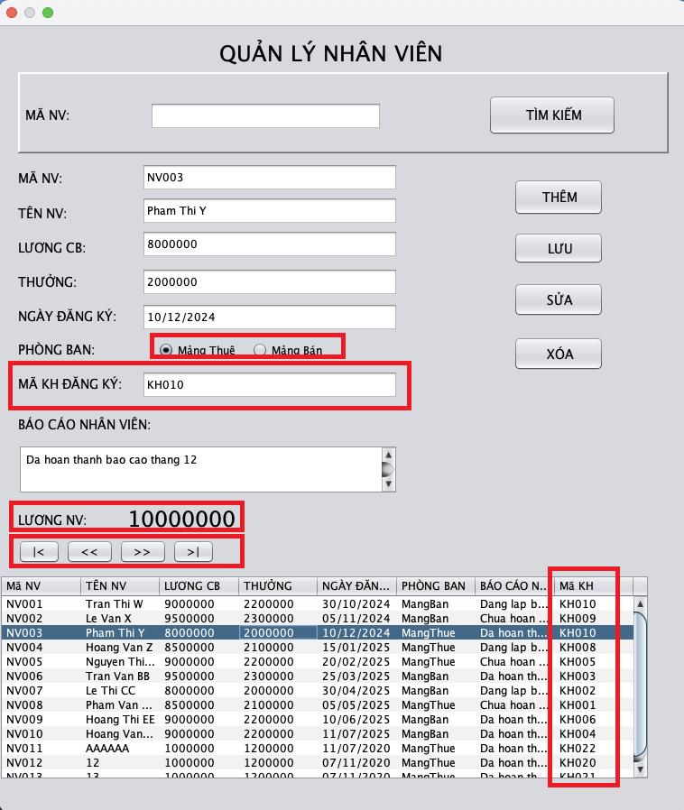
4.5 KẾT QUẢ THỰC HIỆN
Hoàn thành:
Thêm, xoá, sửa, lưu thông tin.
Chức năng hài lòng:
Tìm kiếm Nhân Viên.
Phân loại Nhân Viên.
4 nút: first, last, back, next.
Tính lương Nhân Viên.
Thêm mã Khách Hàng mà Nhân Viên đăng ký phụ trách.

Slide 14
5. HẠN CHẾ
Hình ảnh BĐS
Phân quyền
Hình ảnh bất động sản cần được lưu lên database SQL.
Nhóm chưa thiết lập được phân quyền admin & user
Thiết lập
Tối ưu hoá thiết kế
Cần thêm chức năng thiết lập hệ thống (setting) cho phần mềm như đổi mật khẩu, đổi chủ đề,..
Nếu có thêm thời gian, nhóm muốn tối ưu hoá thiết kế hệ thống hơn

Slide 15
6. TÀI LIỆU THAM KHẢO
Học Java, toàn bộ kiến thức Java cơ bản và Java nâng cao. Link: https://freetuts.net/hoc-java (Ngày truy cập: 22/05/2024)
Java Tutorial. Link: https://www.w3schools.com/java/default.asp (Ngày truy cập: 22/05/2024)
Java Tutorial. Link: Java Tutorial | Learn Java Programming (tutorialspoint.com) (Ngày truy cập: 22/05/2024)
Java Tutorial for Beginners. Link: Java Tutorial for Beginners (beginnersbook.com) (Ngày truy cập: 22/05/2024)

Slide 16
Do you have any questions ?
Thank You

